Slide 1
Instruções para preenchimento do Plano de Providência.

Slide 2
Objetivos:
I – Pactuar entre os gestores ( municipais, estaduais e federal) as ações necessárias a superação de situações impróprias ou irregulares.
II- trata-se de um documento assinado pelo gestor municipal se responsabilizado pela implantação de ações administrativas reparadoras.
III – Na elaboração do documento, e na implantação das ações o município terá o apoio da Secretaria Estadual e a supervisão da CIB – Comissão Intergestora Bipartite.

Slide 3
O Processo de Acompanhamento se dará:
Por meio de planejamento de ações para obtenção do aprimoramento;
Pelo compartilhamento de responsabilidades entre os entes federados;

Slide 4
Superação de dificuldades encontradas
Define ações para superação das dificuldades encontradas
Identificadas dificuldades apontadas nos relatórios de auditorias, denúncias, Censo SUAS, não cumprimento de metas e outros
Plano de Providências
Indica os responsáveis por cada ação e estabelece prazos para seu cumprimento

Slide 5
Ações de acompanhamento
MDS
SEAS: Orienta a elaboração, supervisiona a execução
Informa
TCU
CIB
Município:
Elabora Plano com apoio da Secretaria Estadual;
Encaminha cópia
Plano Concluído

Slide 6
Caso de descumprimento do Plano de Providências
São medidas administrativas:
I - comunicação ao Ministério Público para tomada de providências cabíveis
II - deixar de participar de expansões de cofinanciamento por serviços e nível de proteção
III - suspensão de recursos
IV - descredenciamento do equipamento da Rede SUAS

Slide 7
Como preencher o formulário
Tópicos:
Determinações e recomendações
Situação encontrada;
Considerações;
Ação proposta;
Responsável e Prazo

Slide 8
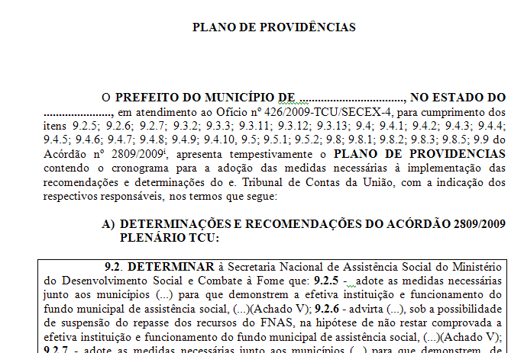
Como preencher o formulário

Slide 9
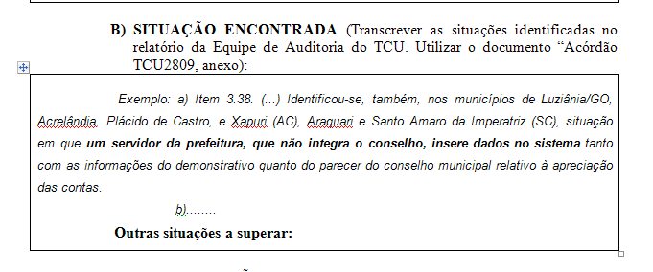
Como preencher o formulário

Slide 10
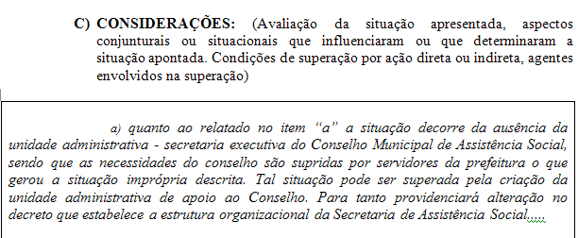
Como preencher o formulário

Slide 11
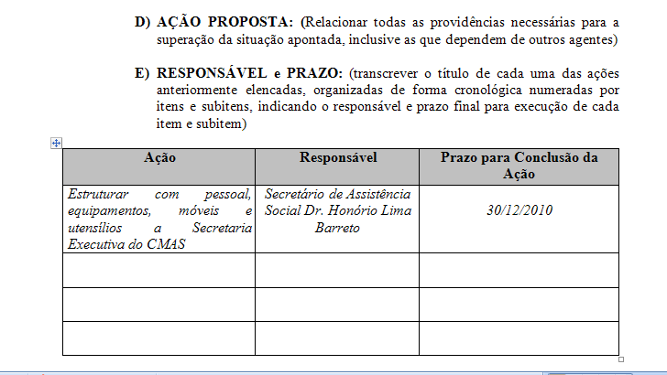
Como preencher o formulário

Slide 12
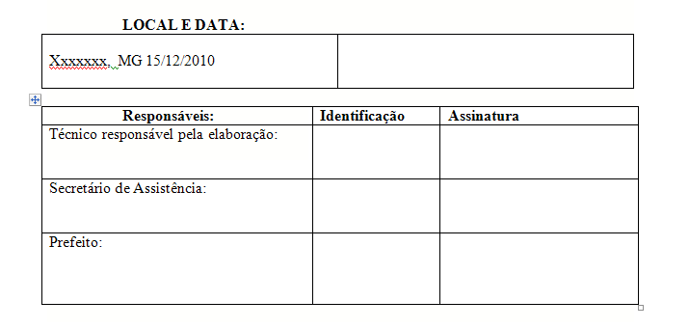
Como preencher o formulário

Slide 13
OBRIGADO !!!!

